Slide 1
基于XRF的实验教学探索
姚红英
复旦大学物理教学实验中心

Slide 2
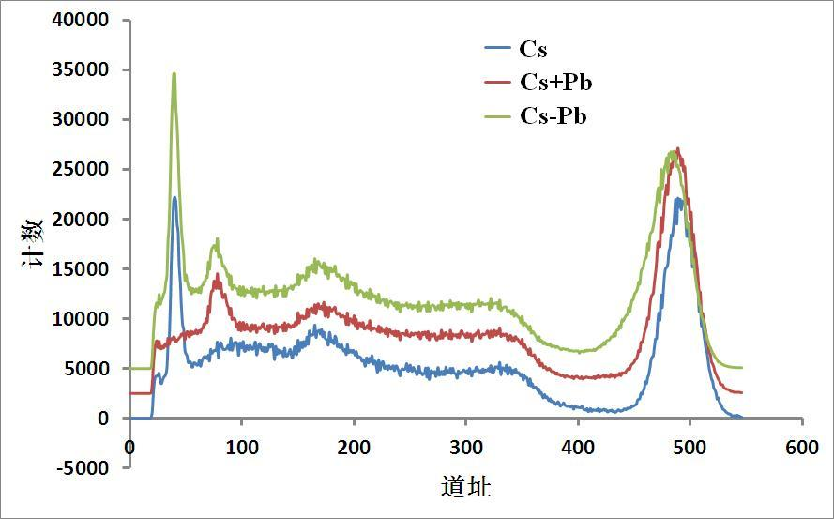
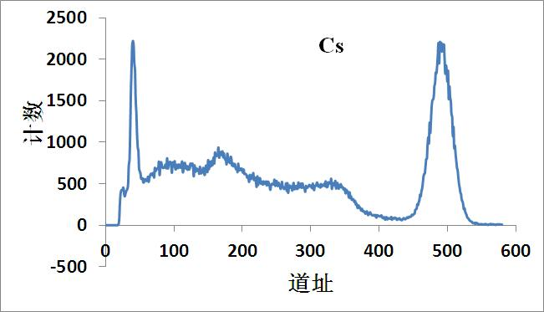
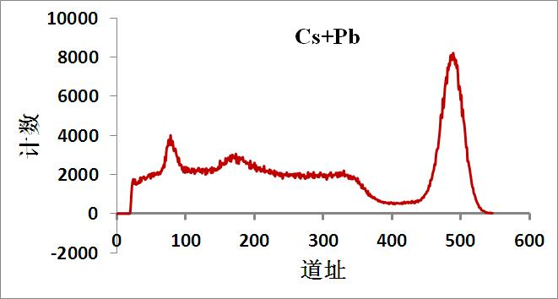
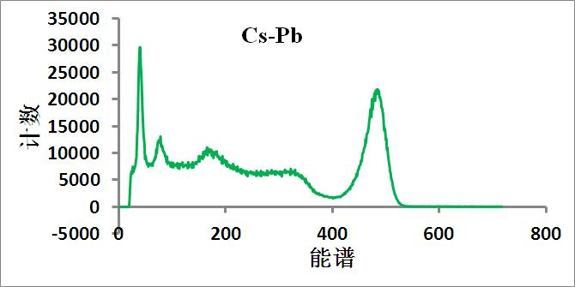
遇到问题
¹³⁷Cs的能谱
¹³⁷Cs的衰变产物Ba 32keV的特征X射线峰
焊锡中铅、锡含量比
¹³⁷Cs的能谱图
Notes:
它来自于¹³⁷Cs的衰变产物钡原子的X射线荧光发射。但是要想对其进一步分析，则发现谱仪的分辨率不够。学生在实验中也会用到焊锡等材料，我们知道焊锡中含有大量的铅成分，但是要知道其铅、锡含量比就没有相应检测手法。

Slide 3
低原子序数
分辨率
XRF
Notes:
Pb 82; Ba 56

Slide 4
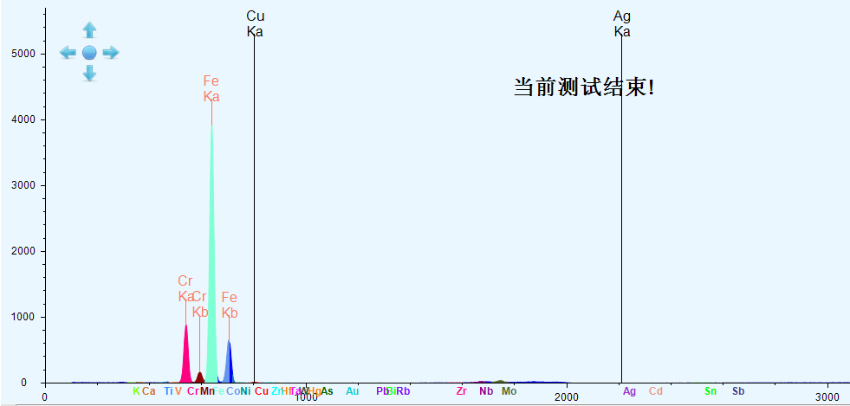
X射线荧光光谱仪
XRF
特征辐射
K, Ca, Ti, V, Cr, Mn, Fe, Co, Ni, Cu, Zn, As, Zr, Nb, Mo, Ag, Cd, Sn, Sb, W, Au, Pb, Ba, Hf, Ta, Hg, Bi, Rb 28种元素

Slide 5
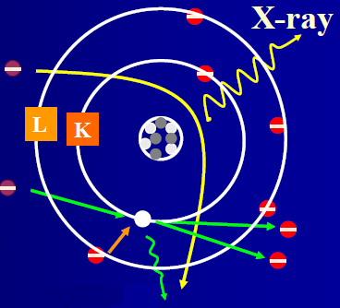
X射线荧光光谱仪
XRF
轫致辐射
X射线和荧光X射线
原级X射线和二级X射线
X射线荧光光谱仪
特征辐射
X射线产生的原理示意图
Notes:
大家知道高速电子撞击物质，比如金属，可以产生韧致辐射连续X光和特征辐射，线状X光。也叫X射线。用该X射线照射物质时同样会发出X光——荧光X射线，可以分别叫做原级X射线和二级X射线。试样被照射时，可以被激发出各种波长的荧光X射线，需要把混合的X射线按波长（或能量）分开，分别测量不同波长（或能量）的X射线的强度，以进行定性和定量分析，为此使用的仪器叫X射线荧光光谱仪。

Slide 6
WDXRF和EDXRF
分类
分类
波长色散型
能量色散型
Bragg's law
2dsinθ = kλ

Slide 7
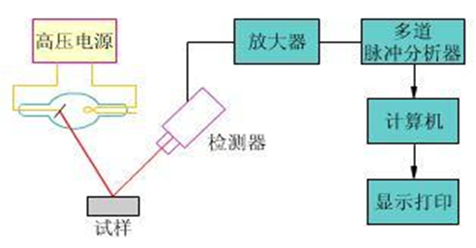
能量色散型谱仪
EDXRF
不同能量的荧光X射线
进入探测器
输出不同高度的脉冲信号
特征X射线 做组分分析

Slide 8
XRF优点
可以探测低原子序数的元素 Fe Cu
分辨率提高
很多元素同时测量 焊锡成分分析
分析快速 RoHS检测
Notes:
不同元素的荧光X射线具有各自的特定波长，因此根据荧光X射线的波长可以确定元素的组成。还有不同线系的强度比和莫塞莱定律来证实该元素。事实上，在定性分析时，可以靠计算机自动识别谱线，给出定性结论。从所有谱线中寻找最强线；多条特征光谱线同时存在，且相互间的强度比正确。

Slide 9
焊锡的定量测量
元素 Element | 强度 Intensity | 含量(%) Content(%)
K(%) | 11.76598 | 1.58519
Ca(%) | 17.91000 | 0.67366
Ni(%) | 2.64495 | 0.03151
Cu(%) | 1.97400 | 0.02843
As(%) | 47.33833 | 0.36747
Sn(%) | 974.71000 | 2.53296
Sb(%) | 23.11000 | 0.06704
W(%) | 0.58039 | 0.01856
Pb(%) | 1632.24313 | 20.74736
Hf(%) | 3.84867 | 0.00142
Ta(%) | 2.65214 | 0.00133
Bi(%) | 117.52000 | 0.23474
可以看出：
成分定量结果有问题！
定标曲线需要更新！

Slide 10
XRR局限性
依赖标样
需要定标曲线 选择工作曲线
Notes:
但是这些方法都要使标准样品的组成与试样的组成尽可能相同或相似，否则试样的基体效应或共存元素的影响，会给测定结果造成很大的偏差。

Slide 11
RoHS检测标准
教学实验设计
RoHS (Restriction of Hazardous Substances)
欧盟 强制标准 电子电器设备 六种有害物质
最高限量指标是：
镉：0.01%（100 ppm)
铅、汞、六价铬，多溴联苯，多溴二苯醚：0.1% (1000 ppm)
http://baike.baidu.com/link?url=wuI_MY7FBKuIFyEy3faOgQd-DmGt6E6Bc-kIRUAPlKzixoSptDWfJxZKGLBTabiU_8c39lykVM3yOkP2mpC0ha
Notes:
2006年7月1日开始正式实施

Slide 12
可以运行的教学实验
教学实验设计
实验室所用器材RoHS检测
焊锡
导线
化妆品中有害成分的RoHS测定
护肤、美白产品
食品类RoHS检测
饮料
松花蛋等
定量分析研究的挑战
利用XRF地矿分析软件学习、研究定量分析问题

Slide 13
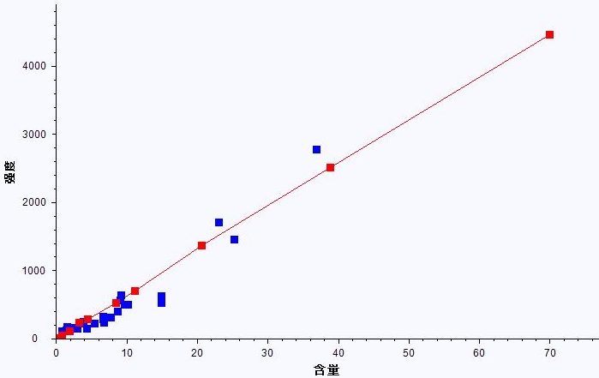
定量分析研究的挑战
教学实验设计
标样评测，发现问题
Br Cd Hg Pb Cr
通过 通过 不通过 不通过 通过
标准曲线技术测评及分类
数据点 > 5 个，分布较均匀
数据点呈现不均匀分布，有疏远点
数据点很少或分布很不均匀
标准曲线示例
功能开发
峰标识信息的更多设置
多峰拟合的更多设置
程序底层破解——获取峰强度－道数图像数据

Slide 14
峰标识信息的更多设置
功能开发
峰面积的边界信息
程序自动执行求得峰面积：
27.6
（紫色部分）
＋27.2％
采用”梯形法“去除背景求得峰面积：
21.7
程序自动执行求得峰面积：
9.2
（紫色部分）
＋29.6％
采用”梯形法“去除背景求得峰面积：
7.1

Slide 15
致谢
林汉冰同学
唐一鸣同学
乐永康老师
李爱萍老师

